Slide 1


Slide 2
MEMBER
ĐẶNG MINH THÀNH(Leader)
NGÔ HOÀNG THẾ DUY
VÕ MẠNH DŨNG NGUYỄN THỊ THÙY NHÂN

Slide 3
LIBRARY
*Mục tiêu:
Đảm bảo Thư viện hoạt động theo chiến lược phát triển chung và được quản lý một cách khoa học, hiệu quả và có trách nhiệm.
Cung cấp môi trường thông tin phong phú, đa dạng

Slide 4
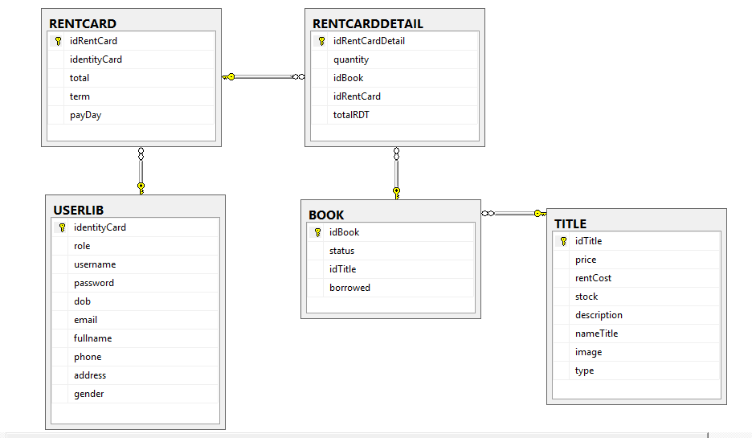
DATABASE DESIGN

Slide 5
LIBRARY
Library
Register
Returns Book
Login
Borrows Book
Logout
Search
Update Information
Change password

Slide 6
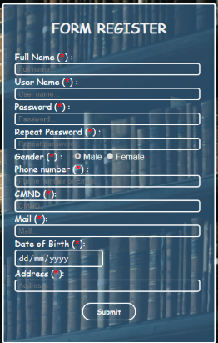
REGISTER

Slide 7
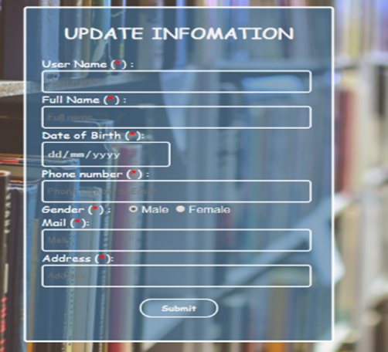
LOGOUT – UPDATE INFORMATION

Slide 8
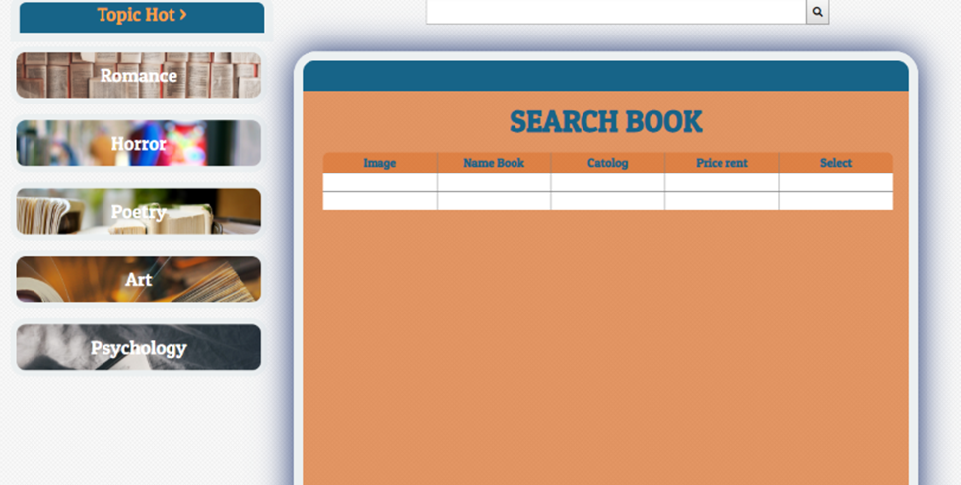
SEARCH

Slide 9
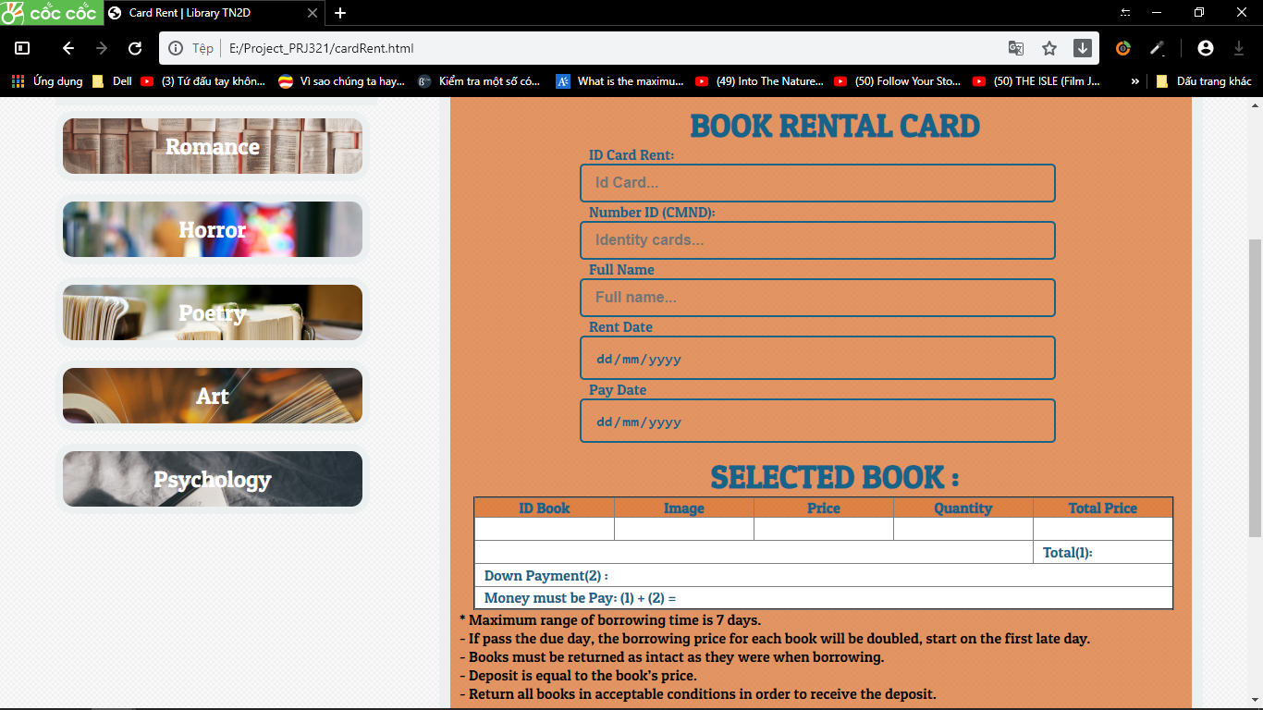
BORROW BOOK

Slide 10


